Slide 1
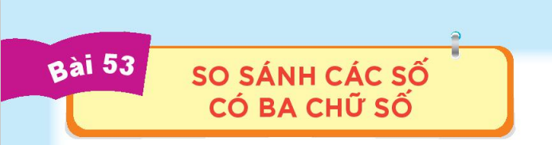


LUYỆN TẬP
(TRANG 59)

Slide 2


NHIỆT LIỆT CHÀO MỪNG
BAN GIÁM KHẢO HỘI THI GIÁO VIÊN DẠY GIỎI CẤP HUYỆN
Môn: Toán
Giáo viên thực hiện: Nguyễn Thị Muộn
Trường Tiểu học Mỹ An

Slide 3




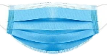


Slide 4




Slide 5







2
1
3
4

Slide 6


So sánh
215 … 218
215 < 218

Slide 7

So sánh
392 … 239
392 > 239

Slide 8
So sánh
858 … 858
858 = 858

Slide 9


Trong các số sau, số nào lớn nhất?
253; 532; 325; 523
Số lớn nhất là: 532

Slide 10




Thứ Tư ngày 15 tháng 3 năm 2023
Toán
Luyện tập

Slide 11
1
> , < , = ?
?
?
<
<
365 366
314 502
?
?
>
=
537 399
718 718
?
?
>
=
212 121
635 635

Slide 12
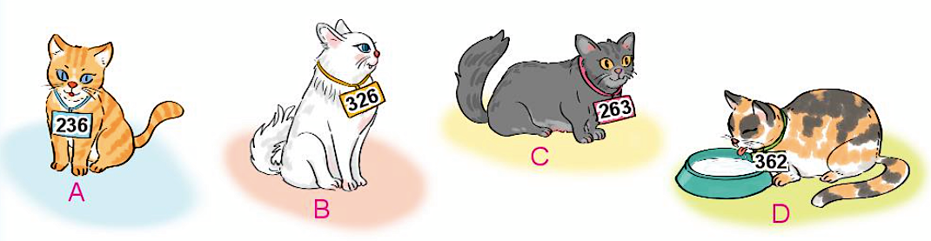
2
Ở một trung tâm chăm sóc mèo, mỗi chú mèo được đeo một thẻ số như dưới đây:
Chú mèo nào đeo số bé nhất? Chú mèo nào đeo số lớn nhất?

Slide 13
2
Ở một trung tâm chăm sóc mèo, mỗi chú mèo được đeo một thẻ số như dưới đây:
Chú mèo
đeo số bé nhất
Chú mèo
đeo số lớn nhất

Slide 14
2
Ở một trung tâm chăm sóc mèo, mỗi chú mèo được đeo một thẻ số như dưới đây:

Slide 15
Vẽ 4 điểm rồi ghi các số (như hình vẽ). Nối các điểm đó theo thứ tự các số từ bé đến lớn.
3
657
765
567
756

Slide 16
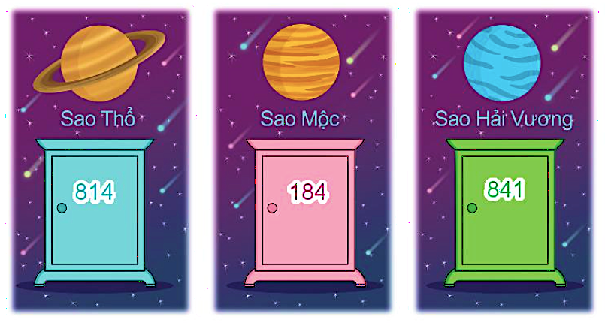
Mỗi bạn Nam, Việt và Mai chọn một cửa thần kì đến các hành tinh khác nhau. Biết Việt chọn cửa ghi số lớn nhất. Nam chọn cửa ghi số bé nhất. Hỏi mỗi bạn sẽ đến hành tinh nào?
4
Mai
Nam
Việt

Slide 17

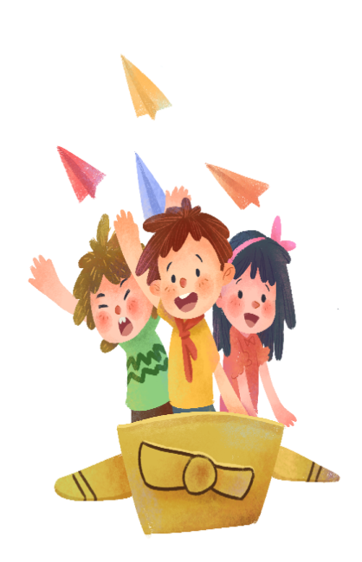


VẬN DỤNG

Slide 18


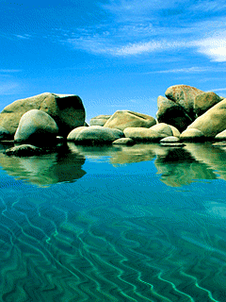





Chúc thầy, cô và các em sức khỏe.
Xin chân thành cảm ơn!

